Slide 1
§10-3 三重积分(2)
三重积分的计算
利用柱面坐标计算三重积分
利用球面坐标计算三重积分

Slide 2
(1)利用柱面坐标计算三重积分
规定：

Slide 3
如图，三坐标面分别为
圆柱面；
半平面；
平面．
柱面坐标与直角坐标的关系为:

Slide 4
如图，柱面坐标系中的体积元素为
－－－转换公式

Slide 5
柱面坐标与直角坐标的关系：
柱面坐标系下的体积元素：
转换公式：

Slide 6
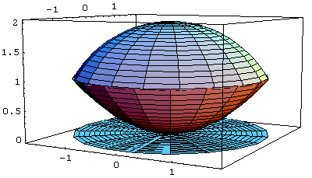
解：将Ω投影到xoy面上，投影
区域D：
令
则D：
而
故

Slide 7
故
于是，有

Slide 8
注：三重积分有以下情形之一,则适用于利用 柱面坐标来计算:
(1)积分区域是圆柱体或其一部分;
(2)积分区域在xoy面的投影域是一个圆域或其一部分;

Slide 9
课堂练习：

Slide 10
(2)利用球面坐标计算三重积分
规定：

Slide 11
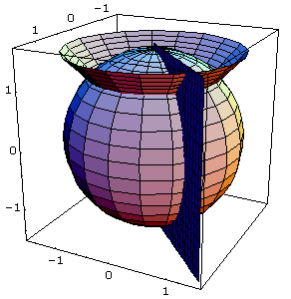
如图，三坐标面分别为
球 面；
圆锥面；
半平面．

Slide 12
如图，
球面坐标与直角坐标的关系为

Slide 13
如图，
球面坐标系中的体积元素为

Slide 14
球面坐标与直角坐标的关系：
球面坐标系下的体积元素：
转换公式：
课堂练习：

Slide 15
例2. 求半径为a 的球面与半顶角为α 的
内接锥面所围成的立体的体积.
解: 在球坐标系下空间立体所占区域为
则立体体积为

Slide 16
什么情况下宜利用球面坐标计算三重积分？
(1)积分区域是球体或其一部分;

Slide 17
作业：

